Slide 1

Устное народное творчество. Малые жанры фольклора.
Учитель литературы
Кузина Екатерина Александровна
МКОУ Малиновская ООШ
с. Малиновка

Slide 2

Цели:
Обучающие
а) познакомить с понятием «фольклор»;
б) углубить представление детей о жанрах фольклора;
в) повторить различие между пословицами и поговорками;
г) обогатить словарный запас учащихся.

Slide 3
Развивающие:
а) развитие познавательного интереса уч-ся;
б) развитие умения обобщать, классифицировать, делать выводы, доказывать;
в) развитие умения различать пословицы и поговорки;
г) развитие монологической речи учащихся.

Slide 4
Воспитывающие
воспитывать интерес к культуре народа, к родному языку, к изучению литературы.

Slide 5


Слова «folk» - народ и «lore» - мудрость.
Фольклор - устное творчество народа.

Slide 6

Рассуждай!
Почему фольклор-это устное творчество?
Почему его называют народным?

Slide 7
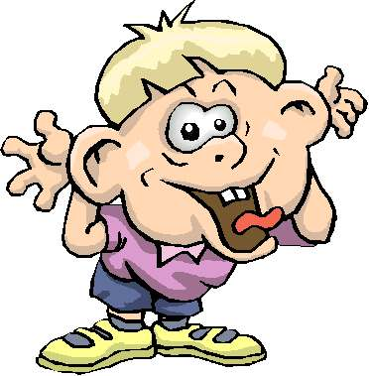

Малые жанры
Дразнилки:
Ябеда-корябеда,
Зеленый огурец:
Никто с ним не играет,
Никто его не ест.

Slide 8

Считалочки:
Мы делили апельсин,
Много нас, а он один.
Эта долька - для ежа,
Эта долька - для стрижа,
Эта долька - для утят,
Эта долька - для котят,
Эта долька - для бобра,
А для волка - кожура.
Он сердит на нас - беда!!!
Разбегайтесь кто-куда!

Slide 9

Считалка — небольшой стишок, форма жеребьёвки, с помощью которой определяют, кто водит в игре.

Slide 10


Скороговорки:
Капитон Капе купил пакет пипеток
Капа Капитону купила кипу кепок.
Сокол у Сойки спрашивает сольки.
Сойка у Сокола спрашивает: - Сколько?
- Мне одну щепоточку
посолить селедочку.

Slide 11

Скороговорка — фраза, построенная на сочетании звуков, затрудняющих быстрое произношение слов. Скороговорки ещё называют «чистоговорками», поскольку они способствуют и могут использоваться для развития дикции.

Slide 12

Загадка:
Что это за дерево: зиму – лето зелено?
Загадка - краткое образное определение предмета
или явления.
(Хвоя)

Slide 13
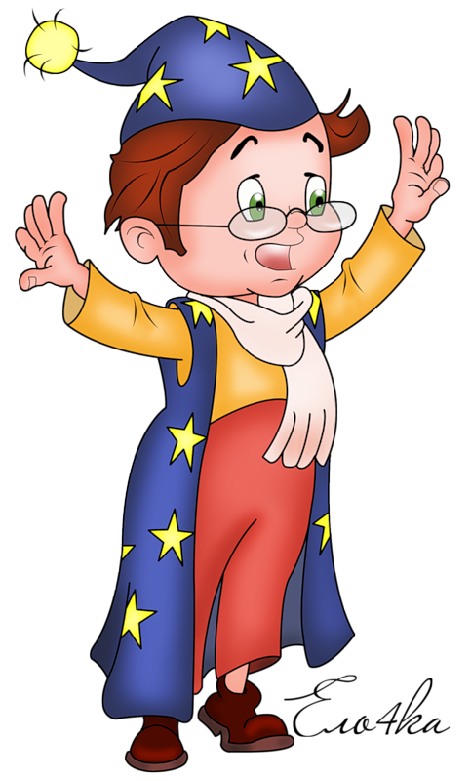
Пословицы:
Без труда не вытащишь и рыбку из пруда.
Делу время – потехе час.
Пословицы — малые формы народного поэтического творчества, облаченные в краткие изречения, несущие обобщенную мысль, вывод

Slide 14
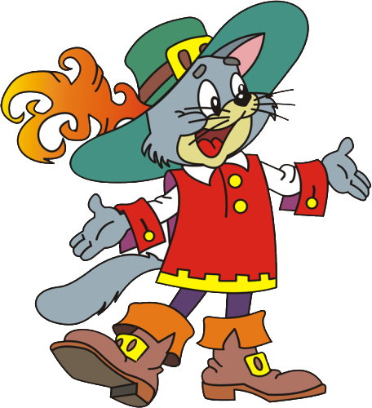
Сказка:
занимательный рассказ о необыкновенных, часто фантастических событиях и приключениях.
Сказки о животных
Волшебные сказки
Бытовые сказки

Slide 15
Особенности волшебной сказки:
Присказка
Зачин
Описание действия
Концовка

Slide 16
Положительные и отрицательные герои
Волшебные вещи
Ковер – самолет
Сапоги – скороходы
Фантастические герои
Кащей
Баба Яга
Магические числа
3,7

Slide 17

Спасибо за внимание!!!

